Slide 1
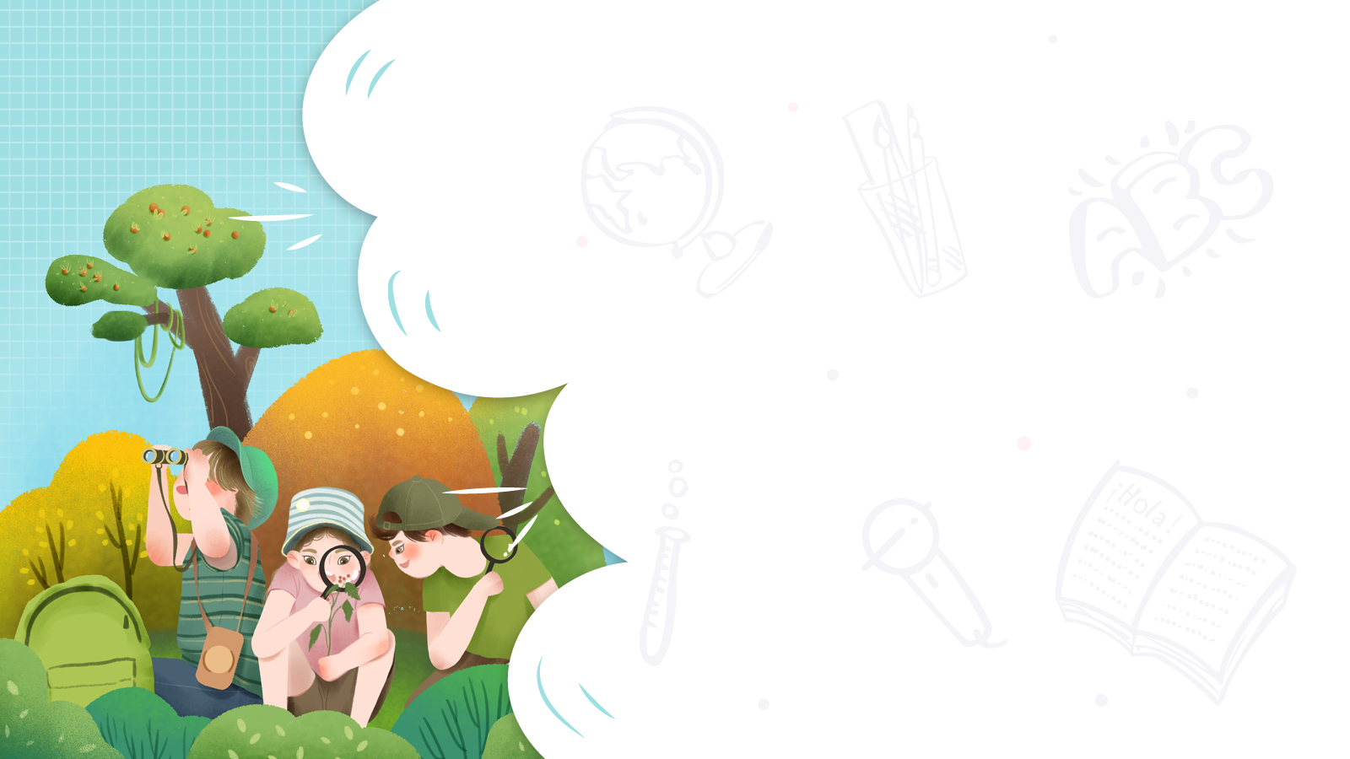




Tiết 2

Slide 2

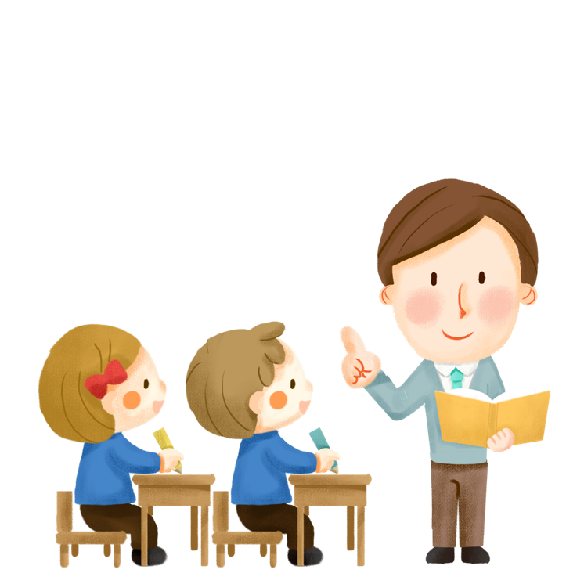

Slide 3

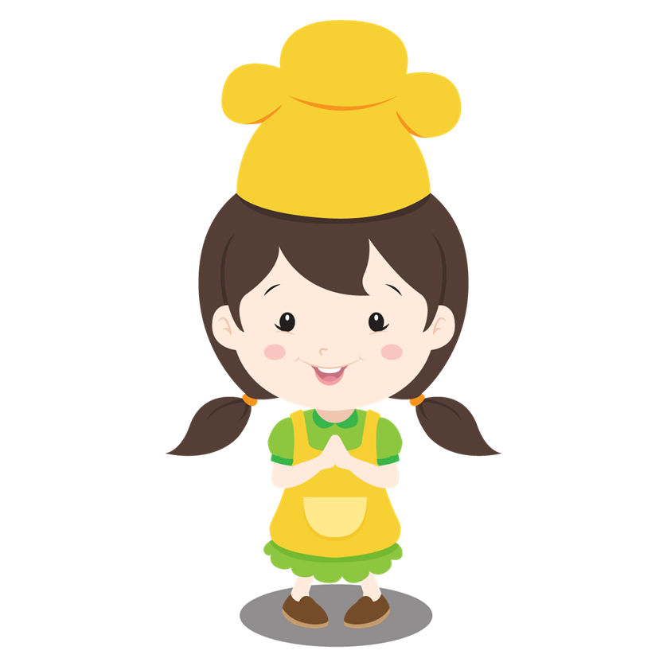


Thăm quan Tiệm bánh
Notes:
Nhấn vào các món ăn để đến câu hỏi, nhấn vào mũi tên đến bài mới

Slide 4


Khi nước sôi, bạn Hà cẩn thận rút phích cắm ra khỏi ổ điện, cầm quai ấm để rót nước. Em nhận xét gì về việc làm của bạn?
Bạn Hà biết cách sử dụng an toàn
Notes:
Nhấn vào món ăn để quay lại hoặc mũi tên quay lại.

Slide 5
Bạn An giơ tay chỗ ấm đun nước bằng điện đang sôi có an toàn hay không?
Bạn An sử dụng chưa an toàn, có thể gây bỏng tay

Slide 6
Nam luôn ngồi sát khi xem ti vi. Em nhận xét gì về việc làm của bạn?
Nam ngồi sát ti vi khi xem sẽ gây ra hỏng mắt.

Slide 7
Tiết 2

Slide 8





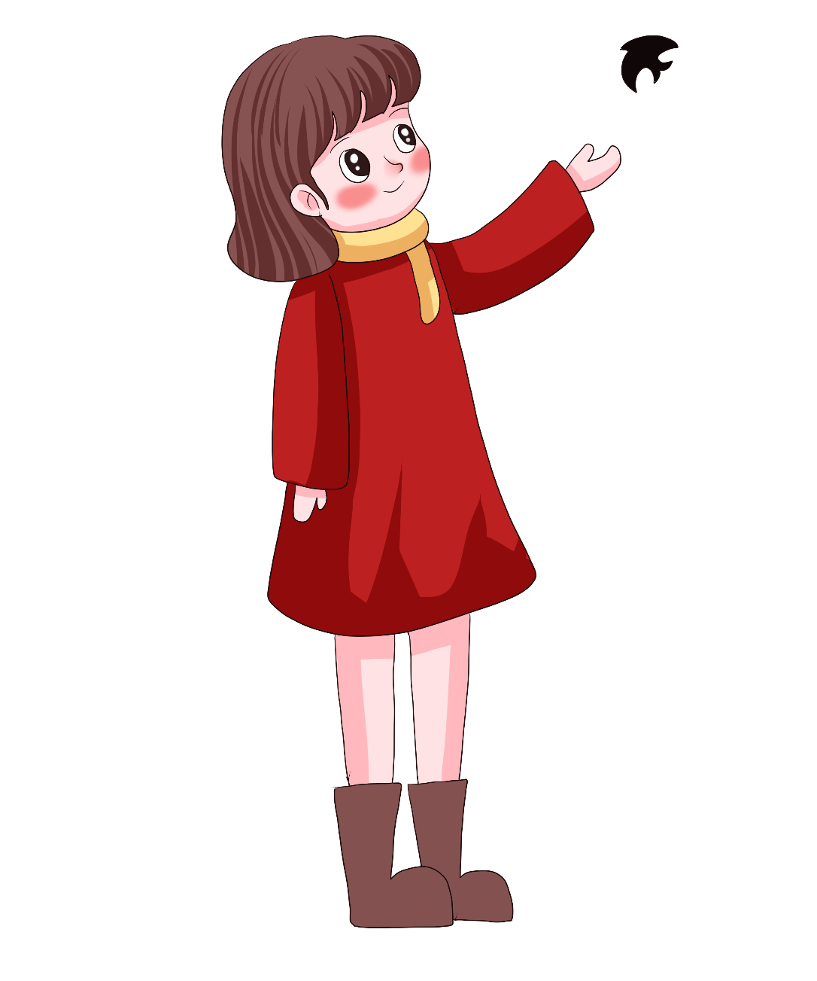




Biết một số cách sử dụng một số sản phẩm công nghệ đảm bảo an toàn cho sức khỏe con người, làm tăng tuổi thọ cho sản phẩm và tiết kiệm năng lượng.
Báo cho người lớn khi có sự cố,tình huống mất an toàn xảy ra.

Slide 9


Slide 10

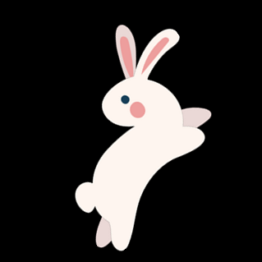
2. An toàn khi sử dụng một số sản phẩm công nghệ

Slide 11
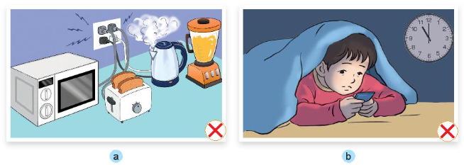
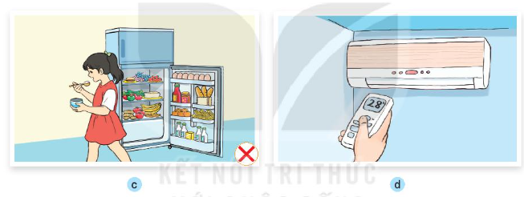
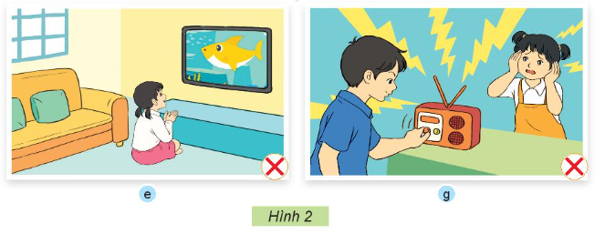
Theo em, việc làm trong hình nào đúng? Việc làm ở hình nào chưa đúng? Vì sao?

Slide 12
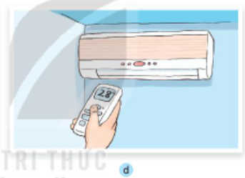
Việc làm của bạn nhỏ trong hình d là đúng. Vì bạn đã điều chỉnh điều hòa ở mức nhiệt vừa để tiết kiệm điện

Slide 13
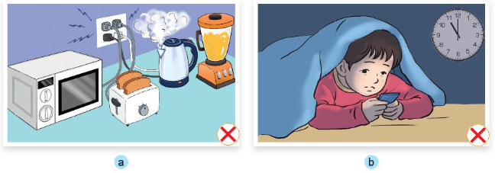
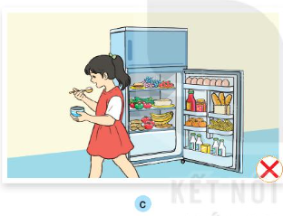
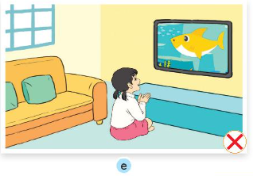
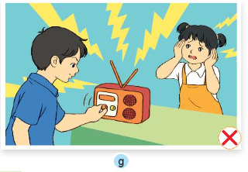
Việc làm của các bạn trong các hình a,b,c,e chưa đúng. Vì những việc làm đó chưa đảm bảo an toàn khi sử dụng các thiết bị .

Slide 14

Vì sao phải sử dụng đúng các sản phẩm công nghệ trong gia đình?

Slide 15
Sử dụng đúng các sản phẩm để đảm bảo an toàn cho bản thân và mọi người; đồng thời tiết kiệm năng lượng và bảo quản tốt các sản phẩm.
KL

Slide 16


Slide 17

Em hãy cùng bạn chia sẻ về một số lưu ý khi sử dụng các sản phẩm công nghệ trong gia đình
Liên hệ xem các thành viên trong gia đình mình đã sử dụng đúng cách các sản phẩm công nghệ chưa?
Ai chưa làm đúng, chưa đúng thế nào?

Slide 18










Slide 19
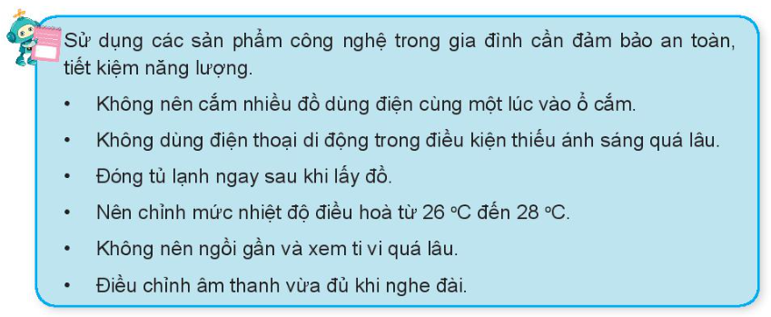

Slide 20


Slide 21

Về nhà:
Chia sẻ những hiểu biết của mình để đảm bảo an toàn khi sử dụng các SP công nghệ cho thành viện trong gia đình

Slide 22




